Slide 1



普通高等教育“十一五”国家级规划教材
Practical Course of Operating System
实用操作系统教程（第二版）
清华大学出版社
2016

Slide 2
第七章 虚拟存储管理

Slide 3
本章学习目标
虚拟存储器概念。
覆盖和交换技术。
请求分页存储管理的逻辑地址结构、段表结构、地址变换过程、缺页中断。
请求分页系统的页面置换算法。
请求分段存储管理的逻辑地址结构、段表结构、地址变换过程、缺段中断。
请求段页式存储管理的地址变换过程。

Slide 4
本章内容
7.1 覆盖与交换技术
7.2 虚拟存储管理
7.3 请求分页存储管理方式
7.4 请求分段存储管理方式
7.5 请求段页式存储管理方式
7.6 存储管理方案总结
7.7 Linux存储管理概述

Slide 5
本章的主线
深刻理解8个字：
部分装入， 部分对换
操作系统设计者在各种内存管理方案中是如何实现“部分装入”和“部分对换”的。

Slide 6
7.1 覆盖和交换技术
覆盖和交换技术是解决内存紧张的两种存储管理技术。
覆盖和交换技术对内存从逻辑上进行了扩充。
给用户提供一个比实际内存容量大的逻辑内存容量。

Slide 7
7.1 覆盖和交换技术
7.1.1 覆盖技术
覆盖技术是指程序运行过程中，把同一存储区在不同时刻分配给不同程序段或数据段，它是实现存储区共享的一种内存分配技术。可相互覆盖的程序段叫覆盖段，可进行覆盖操作的内存区域叫做覆盖区。
覆盖段不能超过已有内存空间大小，每个覆盖段分先后顺序进入系统分配的内存空间，后进入内存空间的段将先进入内存空间的段覆盖。
采用覆盖技术后，系统可运行比现有内存空间大的进程，也可并发运行更多的进程。

Slide 8
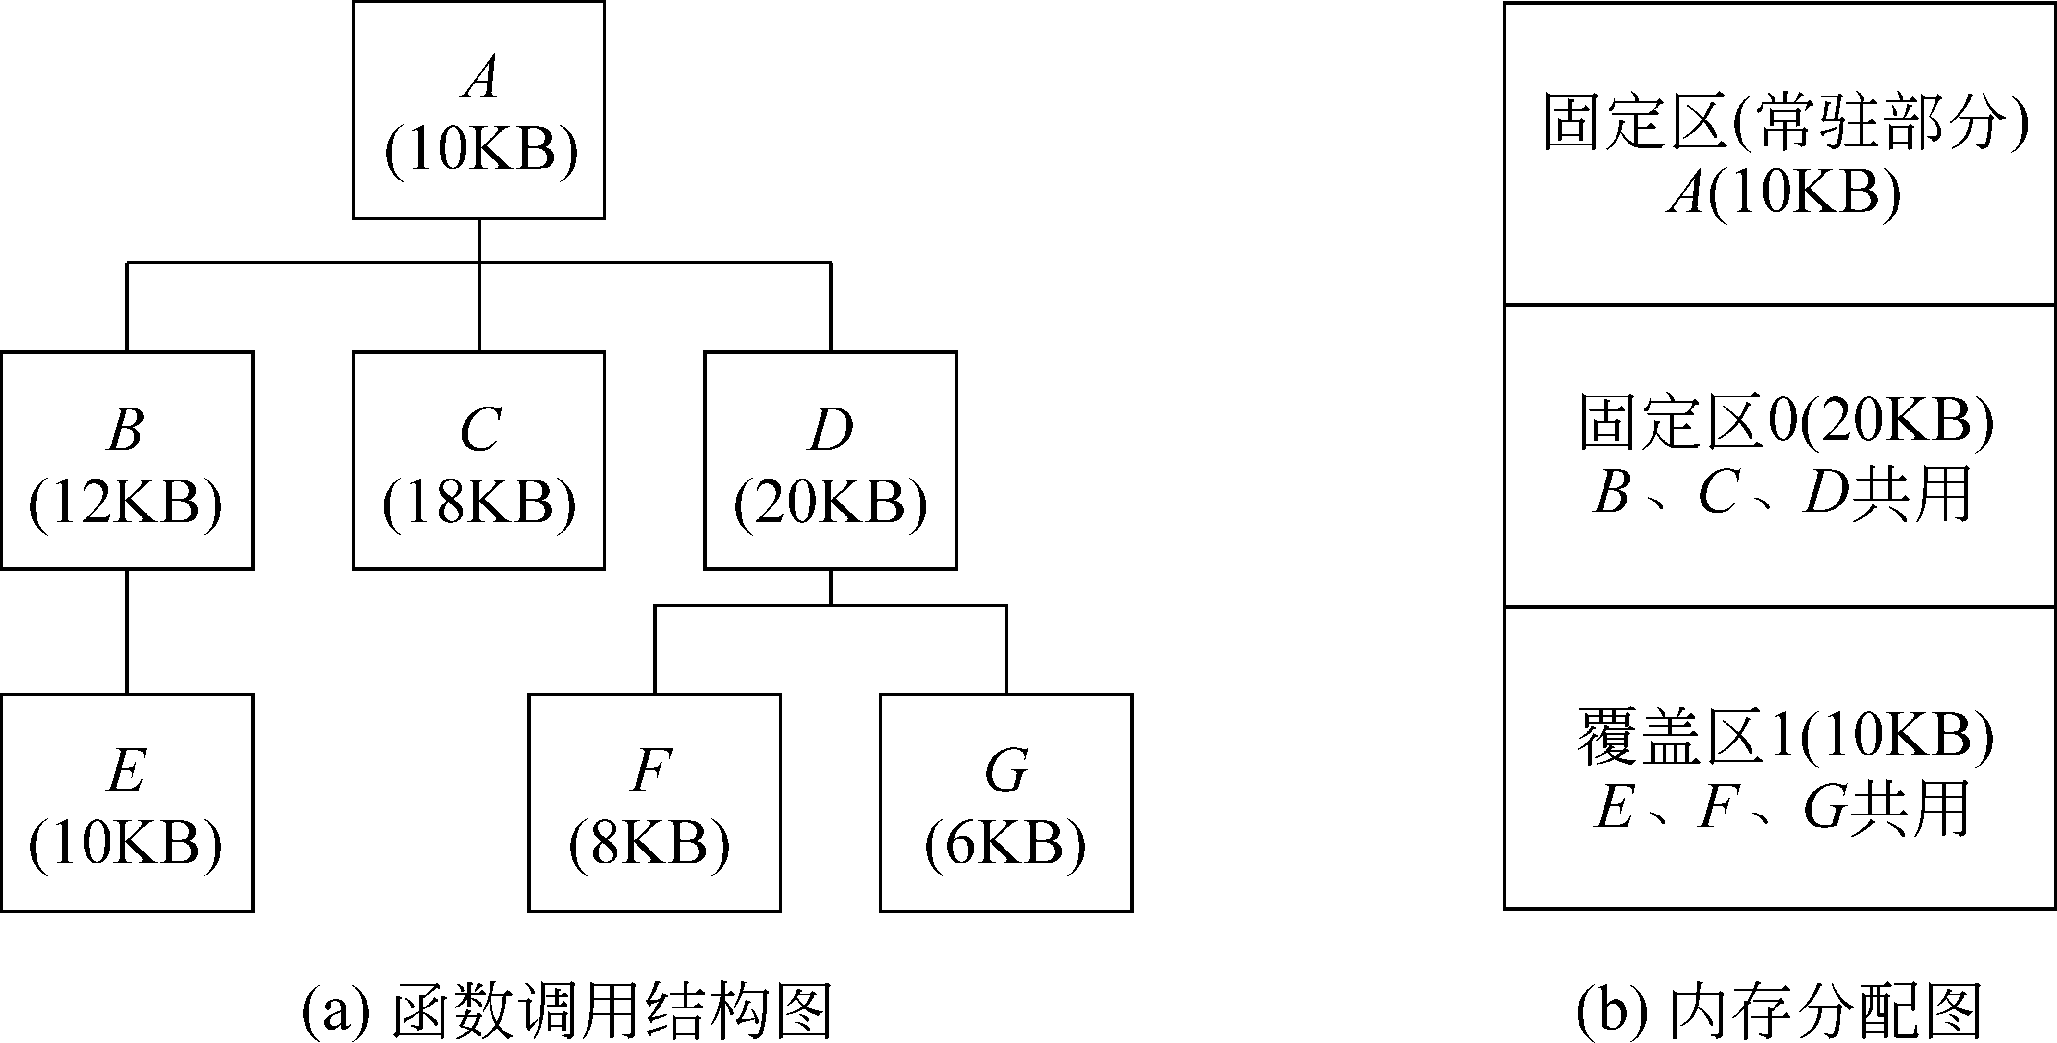
7.1 存储管理概述

Slide 9
7.1 存储管理概述
覆盖技术要求操作员对作业有全面的了解，以便为系统提供一个清晰的覆盖结构。由于覆盖的划分依据主要来自各程序段之间的调用关系，因此，一个进程究竟划分为多少段，其中哪些程序段可以共享同—块存储区，只有程序设计人员最清楚。如果操作员不是程序员，那么覆盖技术就难以实现。
覆盖技术主要应用于系统程序，很少应用于用户程序 。

Slide 10
7.1.2 交换技术
交换技术是系统根据需要把内存中暂时不能运行的进程或暂时不用的部分程序和数据移到外存，以便腾出足够的内存空间，把外存中已具备运行条件的进程或部分程序和数据换入，使其运行。交换是提高内存利用率的一种有效措施。
为了实现交换技术，系统必须能实现2方面的功能：对换空间的管理、进程的换出与换入。

Slide 11
7.1.2 交换技术
1. 对换空间的管理
在具有对换功能的操作系统中，通常把外存分为文件区和对换区。前者用于存放文件，后者用于存放从内存换出的进程。系统对文件区一般采取离散分配方式。进程在对换区中驻留的时间是短暂的，频繁进行对换操作，故对对换空间管理的主要目标是提高进程的对换速度。
为了能对对换区中的空闲盘块进行管理，系统应配置相应的数据结构来记录外存的使用情况。其与内存动态分区分配方式中所用数据结构相似，常采用空闲分区表或空闲分区链。

Slide 12
7.1 存储管理概述
2. 进程的换出与换入
每当一进程由于创建子进程而需要更多的内存空间时，如此时系统无足够的空闲内存空间供该进程使用，系统可将某进程暂时换出。其过程是系统首先选择处于阻塞状态且优先级最低的进程作为换出进程，然后启动磁盘，将该进程的程序和数据传送到磁盘的对换区上。若传送过程未出现错误，便可回收该进程所占用的内存空间，并对该进程的进程控制块做相应的修改。
换出的进程最终还要被换入内存。操作系统应定时查看系统内所有进程状态，在系统允许的条件下，从磁盘中找出处于就绪状态且换出时间最久的进程，把它从磁盘换入内存，供调度程序调度执行。

Slide 13
7.1 存储管理概述
交换技术在使用上要注意以下4点：
（1）要有足够大、足够快的备份存储空间，供系统进行交换操作时直接访问。
（2）必须确保换出进程处于非运行状态。
（3）内存空间紧张时进行交换，当内存空间不紧张时暂停交换。
（4）为了提高CPU的利用率，系统通常要保证进程的执行时间比进程的交换时间要长。
小结：覆盖技术主要应用于早期的操作系统中，交换技术被广泛地应用于支持虚拟存储技术的存储管理方案中。

Slide 14
7.2 虚拟存储管理
7.2.1 程序局部性原理
1. 程序局部性原理
程序局部性原理是指程序在执行时将呈现出局部性规律，即在一较短的时间内，程序的执行仅局限于某个部分；相应地，它所访问的存储空间也局限于某个区域。
局部性原理表现在下述两个方面：
① 时间局部性
② 空间局部性

Slide 15
7.2.1 程序局部性原理
2. 虚拟存储器的引入
虚拟存储器中存储的进程执行时并不把其全部内容装入内存，而只将其中一部分先装入内存。进程执行过程中用到那些不在内存中的信息时，再把它们换入内存。
虚拟存储器容量=物理内存容量+辅存中用于虚存的容量

Slide 16
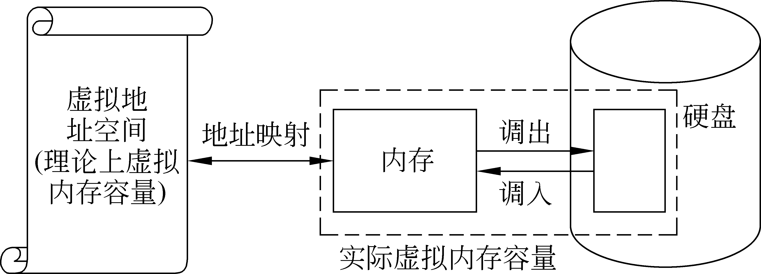
7.2.1 程序局部性原理
2. 虚拟存储器的引入

Slide 17
7.2.1 程序局部性原理
实现虚拟存储管理需要解决以下3个关键问题：
（1）系统必须记录哪些信息已在内存中，哪些信息尚未装入内存。
（2）如果作业要访问的信息不在内存中，系统如何找到这些信息并把它们装入内存。
（3）在把欲访问的信息装入内存时，发现内存中已无空闲区域时，采取何种措施处理。

Slide 18
7.2.2 虚拟存储器及其特征
1. 虚拟存储器的定义
虚拟存储器的基本思想是：应用程序在运行之前仅将那些当前要运行的少数页面或段先装入内存便可运行，其余部分放在磁盘上。程序在运行时，如果它所要访问的页（段）已调入内存，便可继续执行下去；但如果程序所要访问的页（段）尚未调入内存（称为缺页或缺段），此时程序应利用操作系统提供的请求调页（段）功能，将它们调入内存，以使进程能继续执行下去。如果此时内存已满，无法再装入新的页（段），则还须再利用页（段）的置换功能，将内存中暂时不用的页（段）调至磁盘上，在腾出足够内存空间后，将要访问的页（段）调入内存，使程序继续执行。

Slide 19
7.2.2 虚拟存储器及其特征
2. 虚拟存储器的特征
① 多次性
一个作业被分成多次调入内存运行。多次性是虚拟存储器最重要的特征，与常规存储器管理的一次性相对应。
② 对换性
系统允许作业在运行过程中进行换进、换出操作。换进和换出能有效地提高内存利用率。
③ 虚拟性
虚拟性是指从逻辑上扩充内存容量，并非实际存在。用户感觉到的很大的虚拟存储容量实际上是一种“假象”

Slide 20
7.3 请求分页存储管理方式
7.3.1 请求分页中的硬件支持
1. 页表

Slide 21
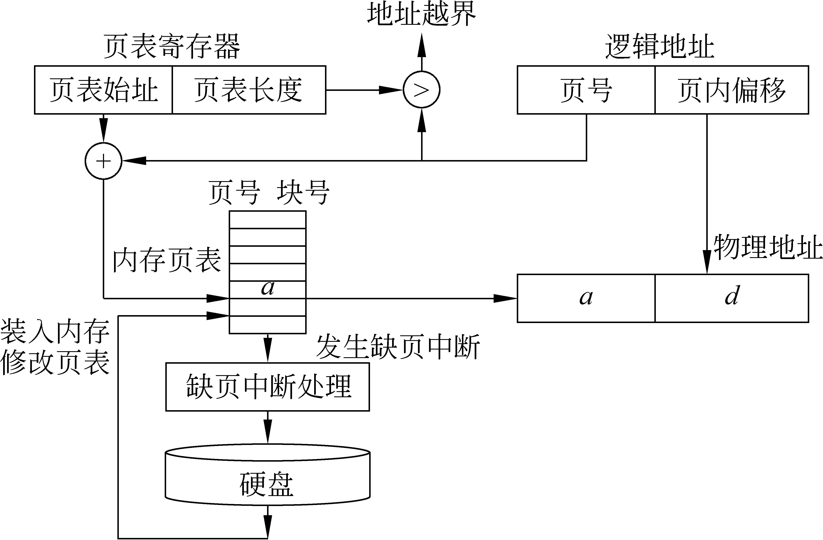
7.3.1 请求分页中的硬件支持
2. 请求分页管理的地址变换机构

Slide 22
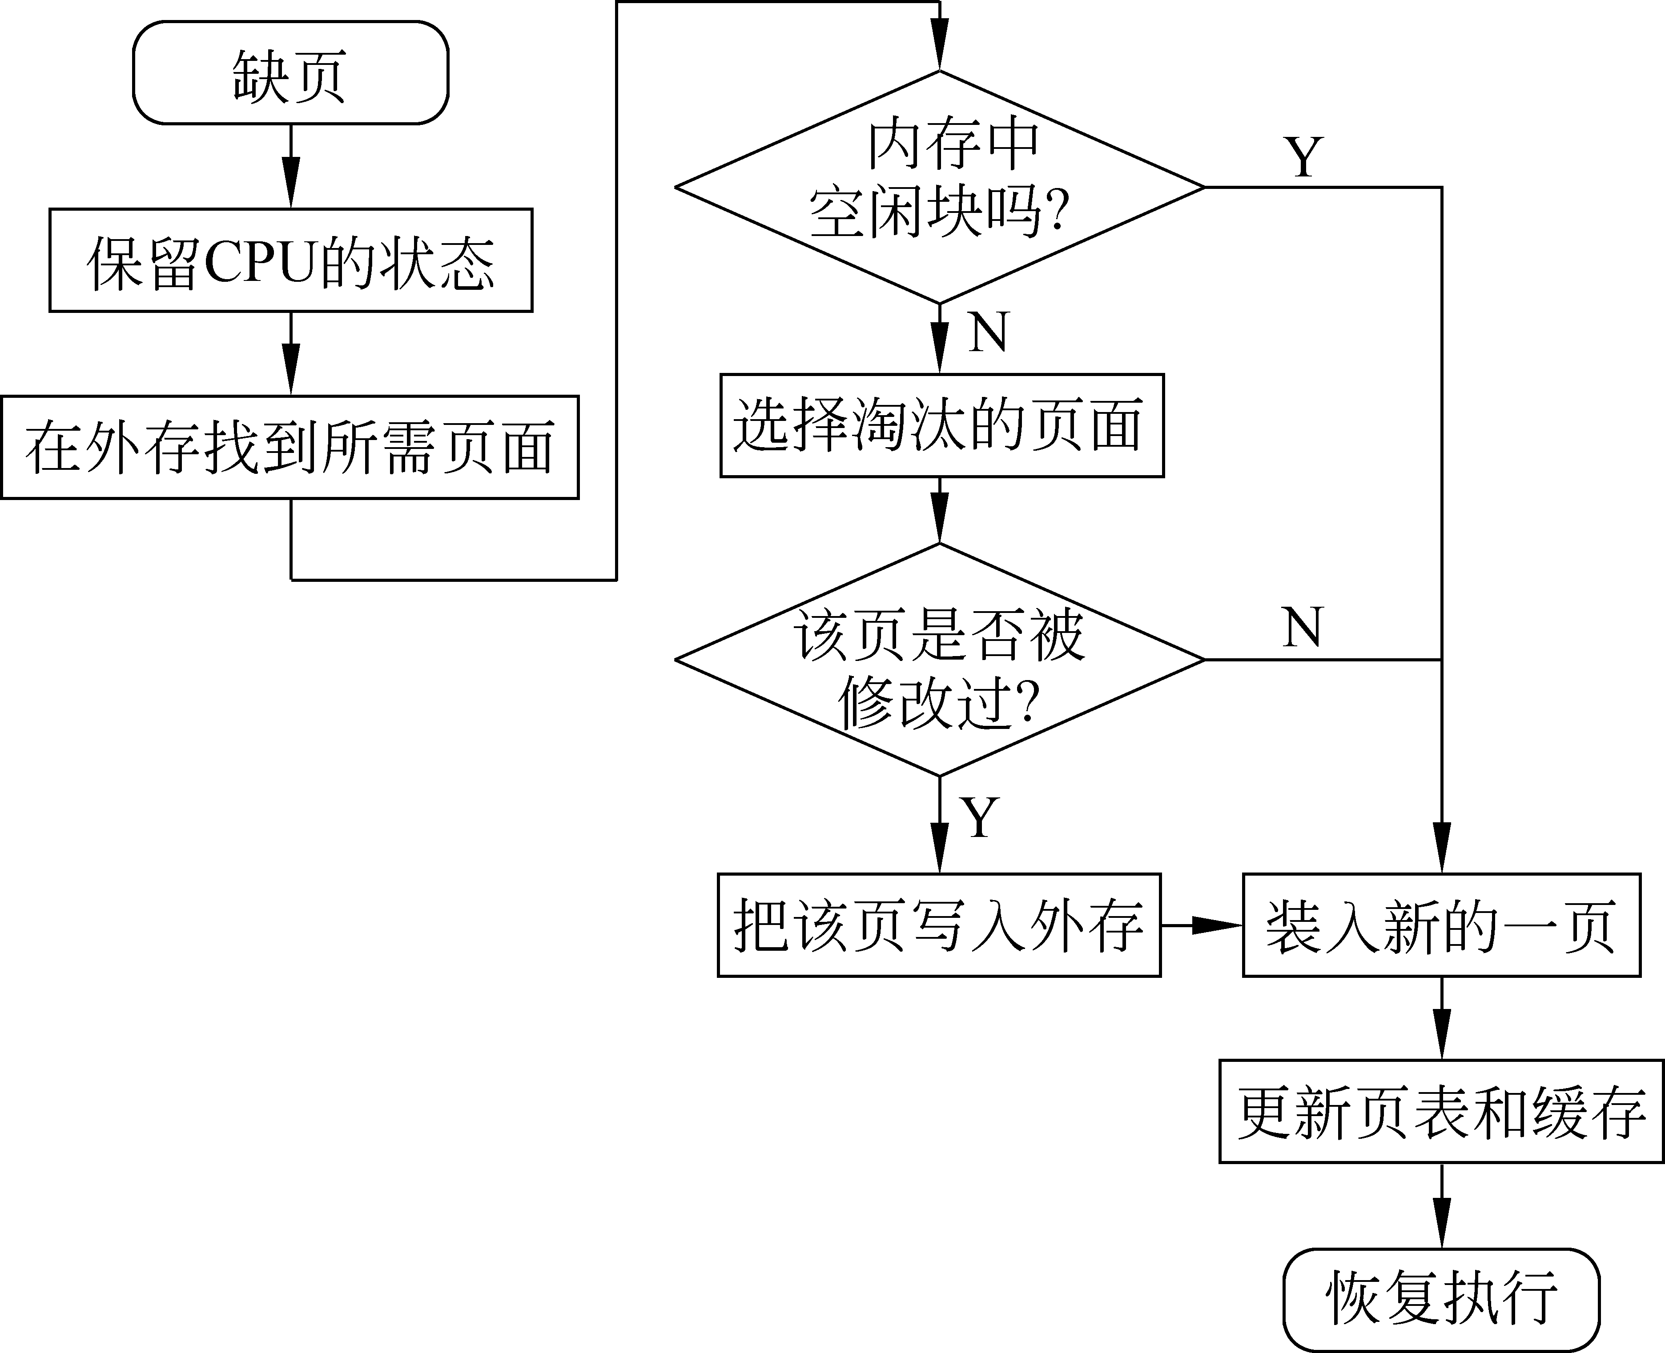
7.3.1 请求分页中的硬件支持
3. 缺页中断机构

Slide 23
7.3.2 请求分页中的软件支持
1. 物理块分配算法
在采用固定分配策略时，可采用以下几种物理块分配方法。
  ① 平均分配算法
  ② 按比例分配算法
  ③ 考虑优先权的分配算法

Slide 24
7.3.2 请求分页中的软件支持
2. 最小物理块数的确定
实践证明，进程占用的存储容量越小，缺页率就越大。在为进程分配物理块时，首先应该考虑的问题是保证进程正常运行所需的最少物理块数（称为最小物理块数）。
若系统为某进程所分配的物理块数少于此值时，进程将无法运行，这主要取决于系统中的指令格式和寻址方式法。

Slide 25
7.3.2 请求分页中的软件支持
3. 对换区管理
在虚拟存储系统中，将外存分为文件区和对换区。文件区存放用户文件；对换区存放换入换出的页面或段。为了提高换入换出的速度，对换区常采用连续分配方式。
如果被淘汰的页面或段在执行期间没有被修改过，则不必回写外存，因为外存的可执行文件中存有它的磁盘正本；如果被淘汰页面已被修改过，则将其回写到外存的对换区中。

Slide 26
7.3.3 页面置换算法
1. 最佳置换算法
最佳置换算法是一种理想化的页面置换算法。其所选择的被淘汰页面将是以后永不使用的，或是在将来很长时间内不再被访问的页面。
2. 先进先出置换算法
这种算法的出发点是先装入内存者先被置换。其总是先淘汰那些驻留在内存时间最长的页面。该算法实现简单，可采用一个先进先出的队列实现，不需要硬件的支持

Slide 27
7.3.3 页面置换算法
3. 最近最久未使用（LRU）置换算法
最近最久未使用的页面置换算法是根据页面调入内存后的使用情况进行决策的。由于无法预测各页面将来的使用情况，只能利用“最近的过去”作为“最近的将来”的近似。
4. 简单时钟（Clock）置换算法
Clock算法只需为每页设置一位访问位，再将内存中的所有页面都通过链接指针链接成一个循环队列。当某页被访问时，其访问位被置1，而不考虑此页被访问了几次。置换算法在选择一页淘汰时，只需检查页的访问位A。如果是0，就选择该页换出；若为1，则将它置0，暂不换出，而给该页第二次驻留内存的机会，再按照FIFO算法检查下一个页面。当检查到队列中的最后一个页面时，若其访问位仍为1，则再返回到队首去检查第一个页面。由于该算法是循环地检查各页面的使用情况，故称为Clock算法

Slide 28
7.3.3 页面置换算法
5. 改进型时钟（Clock）置换算法
在改进型Clock算法中，除须考虑页面的使用情况外，还须再增加一个页面修改因素，即置换代价。其在选择页面换出时，既要是未使用过的页面（访问位用A表示），又要是未被修改过的页面（修改位用M表示）。把同时满足这两个条件的页面作为首选淘汰的页面，这种算法称为改进型Clock置换算法。
在淘汰一个页面时，淘汰修改过的页面比淘汰未被修改过的页面开销要大。因为如淘汰页面被修改过，必须将它重新写回磁盘；如淘汰的是未被修改过的页面，就不需要写盘操作。所以，采用将页表中的“访问位”和“修改位”结合起来使用可以改进时钟页面置换算法。

Slide 29
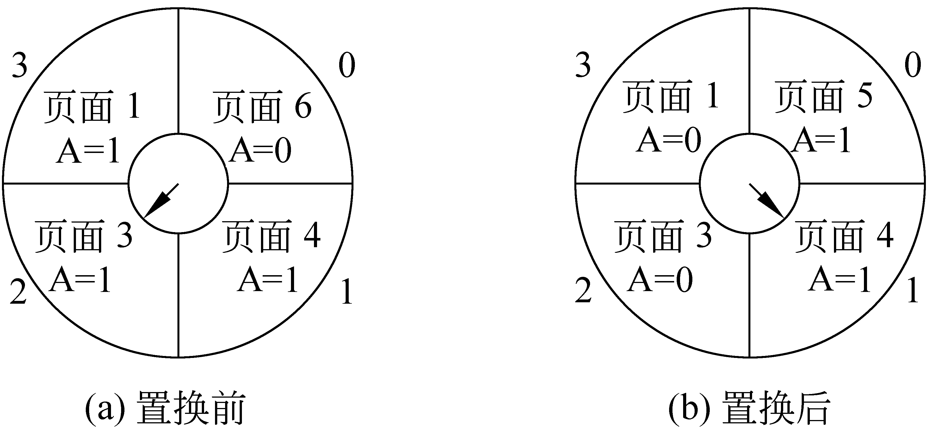
7.3.3 页面置换算法
Clock置换算法示例

Slide 30
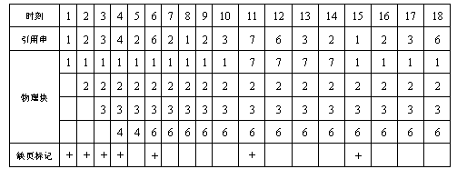
7.3.3 页面置换算法
最佳置换算法OPT

Slide 31
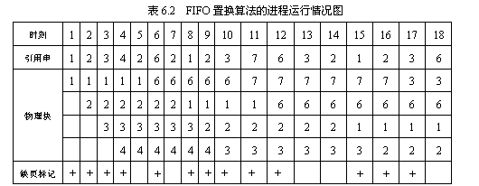
7.3.3 页面置换算法
FIFO置换算法

Slide 32
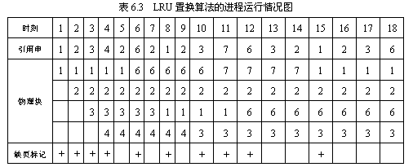
7.3.3 页面置换算法
LRU置换算法

Slide 33
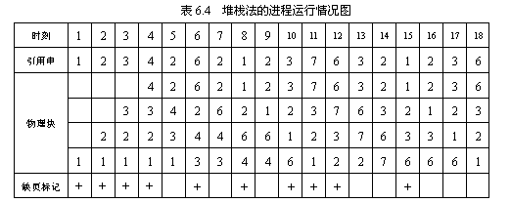
7.3.3 页面置换算法
堆栈法置换算法

Slide 34
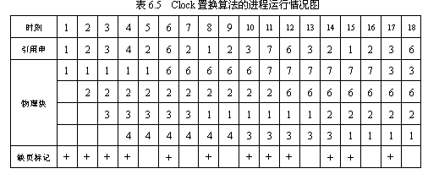
7.3.3 页面置换算法
Clock置换算法

Slide 35
7.3.4 页面调度性能
1. 抖动（或称颠簸）
刚被淘汰的页面又马上被调回内存，调回内存不久后又被淘汰出去，如此频繁进行，这种现象称为抖动（或称颠簸）。它使得系统中页面调度非常频繁，以致CPU大部分时间都花费在内存和外存之间的调入调出上。
2. 驻留集
所谓驻留集是指进程在内存中的页面集合，驻留集尺寸是进程驻留在内存中的页面数量。系统为了建立驻留集应采用一定的页面调入策略。

Slide 36
7.3.4 页面置换算法
（1）调页策略
（2）驻留集的管理策略
内存分配策略
页面置换策略
全局置换，局部置换
页面置换策略和内存分配策略配合使用
固定分配局部置换策略
可变分配全局置换
可变分配局部置换

Slide 37
7.3.4 页面置换算法
3. 工作集
作集是指在某一时刻t，进程最近n次内被访问的页面集合，数字n称为工作集窗口，即工作集的大小。如果整个工作集都在内存中，在进入下一个运行阶段之前进程的运行不会引起很多页面故障。如果内存太小无法容纳整个工作集，进程运行将引起大量的页面故障并且速度十分缓慢。

Slide 38
7.3.5 影响缺页率因素
影响缺页率的主要因素有：
  （1）分配给作业的物理块数
  （2）页面置换算法
  （3）页面大小的选择
  （4）用户程序的编制方法

Slide 39
7.3.6 Belady现象
直观上，分配给进程的物理块越多，进程执行时发生的缺页次数就越小。但是在某些情况下，当分配的物理块多反而导致缺页次数更大，这种现象称为Belady异常现象或FIFO置换算法的异常现象。
FIFO算法是基于队列实现的，会出现Belady异常现象。而LRU算法是一种堆栈类算法，理论上可证明，堆栈类算法不可能出现Belady显现。

Slide 40
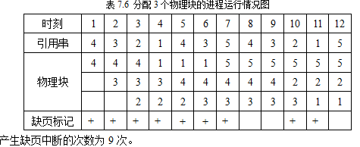
7.3.6 Belady现象
例如考虑下面的页访问串：4、3、2、1、4、3、5、4、3、2、1、5。采用FIFO页面置换算法，分别分配3个和4个物理块时，各会出现多少次缺页中断？

Slide 41
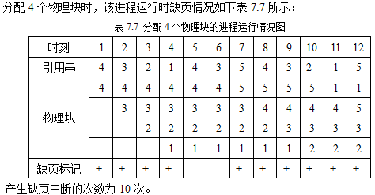
7.3.6 Belady现象
例如考虑下面的页访问串：4、3、2、1、4、3、5、4、3、2、1、5。采用FIFO页面置换算法，分别分配3个和4个物理块时，各会出现多少次缺页中断？

Slide 42
7.3.7 请求分页存储管理的优缺点
请求页式存储管理的优点如下：
  ① 主存利用率比较高。
  ② 对磁盘管理比较容易。
  ③ 地址映射和变换的速度比较快。
请求页式存储管理的缺点如下：
  ① 程序的模块化性能不好。
  ② 页表过长。

Slide 43
7.4 请求分段存储管理方式
7.4.1 基本思想
  为了让内存能够运行大型程序，系统将用户程序的所有段首先放在外存中，当用户程序被执行时，系统再逐步从外存中调所需段进入内存。程序运行中需要调用某个段时，可通过缺段中断处理程序完成。

Slide 44
7.4.1 请求分段存储管理方式的概念
1. 段表机制
  请求分段的段表项示意图

Slide 45
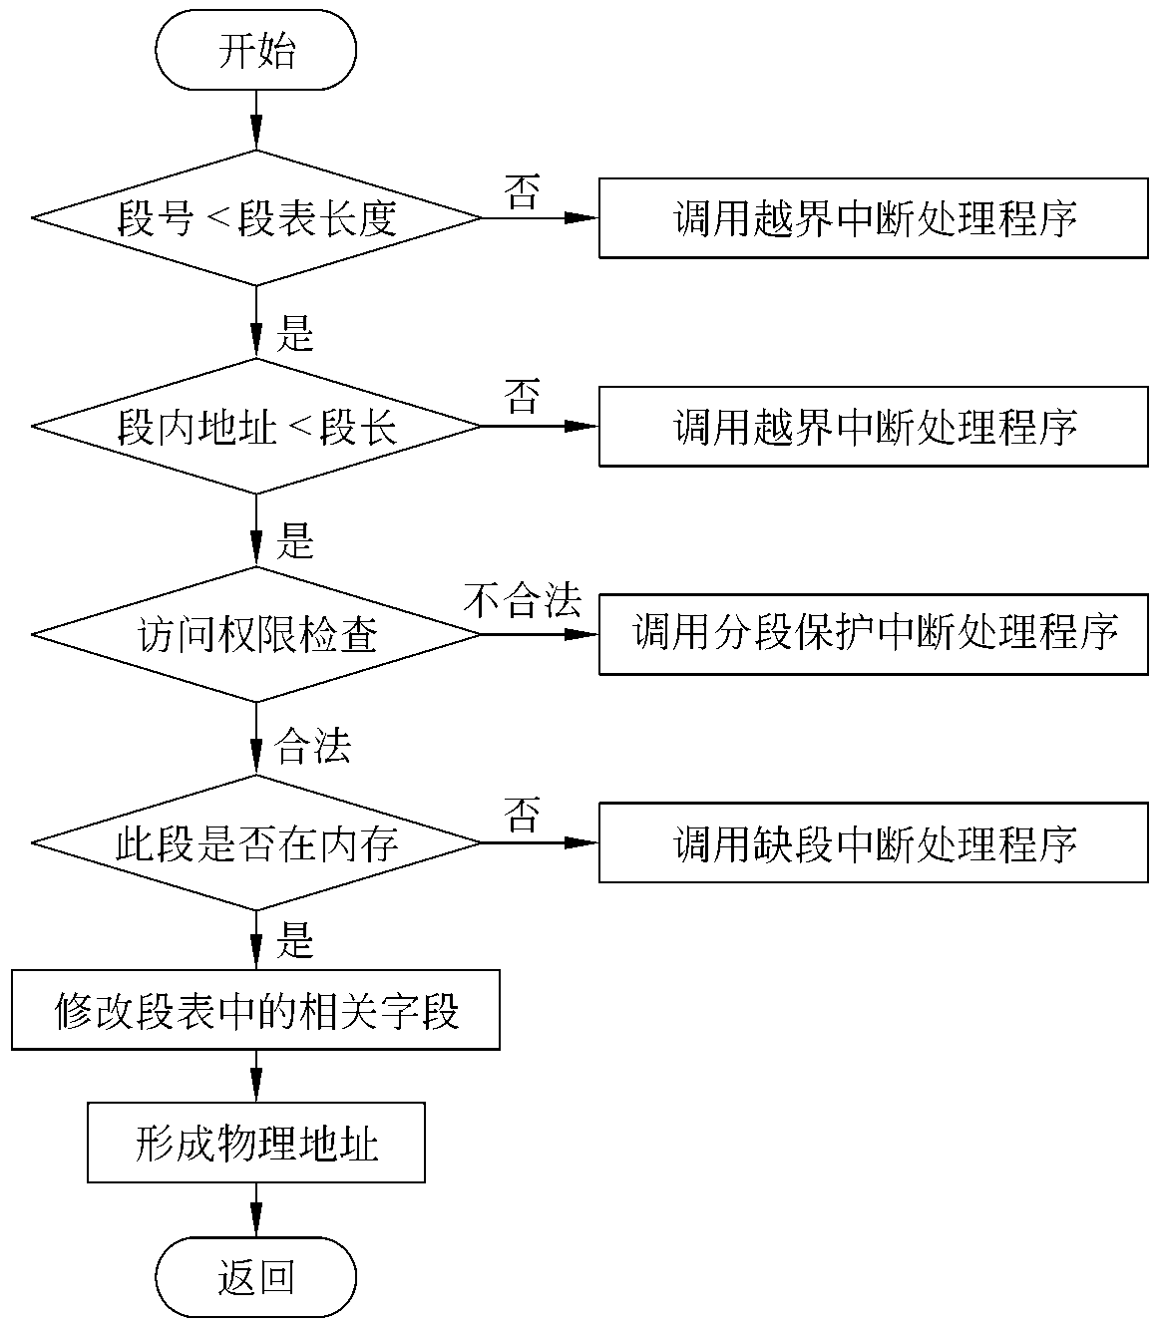
7.4.1 请求分段存储管理方式的概念
2. 请求段式管理
的地址变换机构

Slide 46
7.4.1 请求分段存储管理方式的概念
3. 缺段中断机构
  请求分段系统中的地址变换机构是在基本分段系统地址变换机构的基础上形成的。由于被访问的段并非全在内存，在地址变换时，若发现所访问的段不在内存，必须先将所缺的段调入内存，并修改段表，然后才能再利用段表进行地址变换。
  在地址变换机构中又增加了某些功能，如缺段中断的请求及处理等，要访问的逻辑地址由段号和段内地址组成

Slide 47
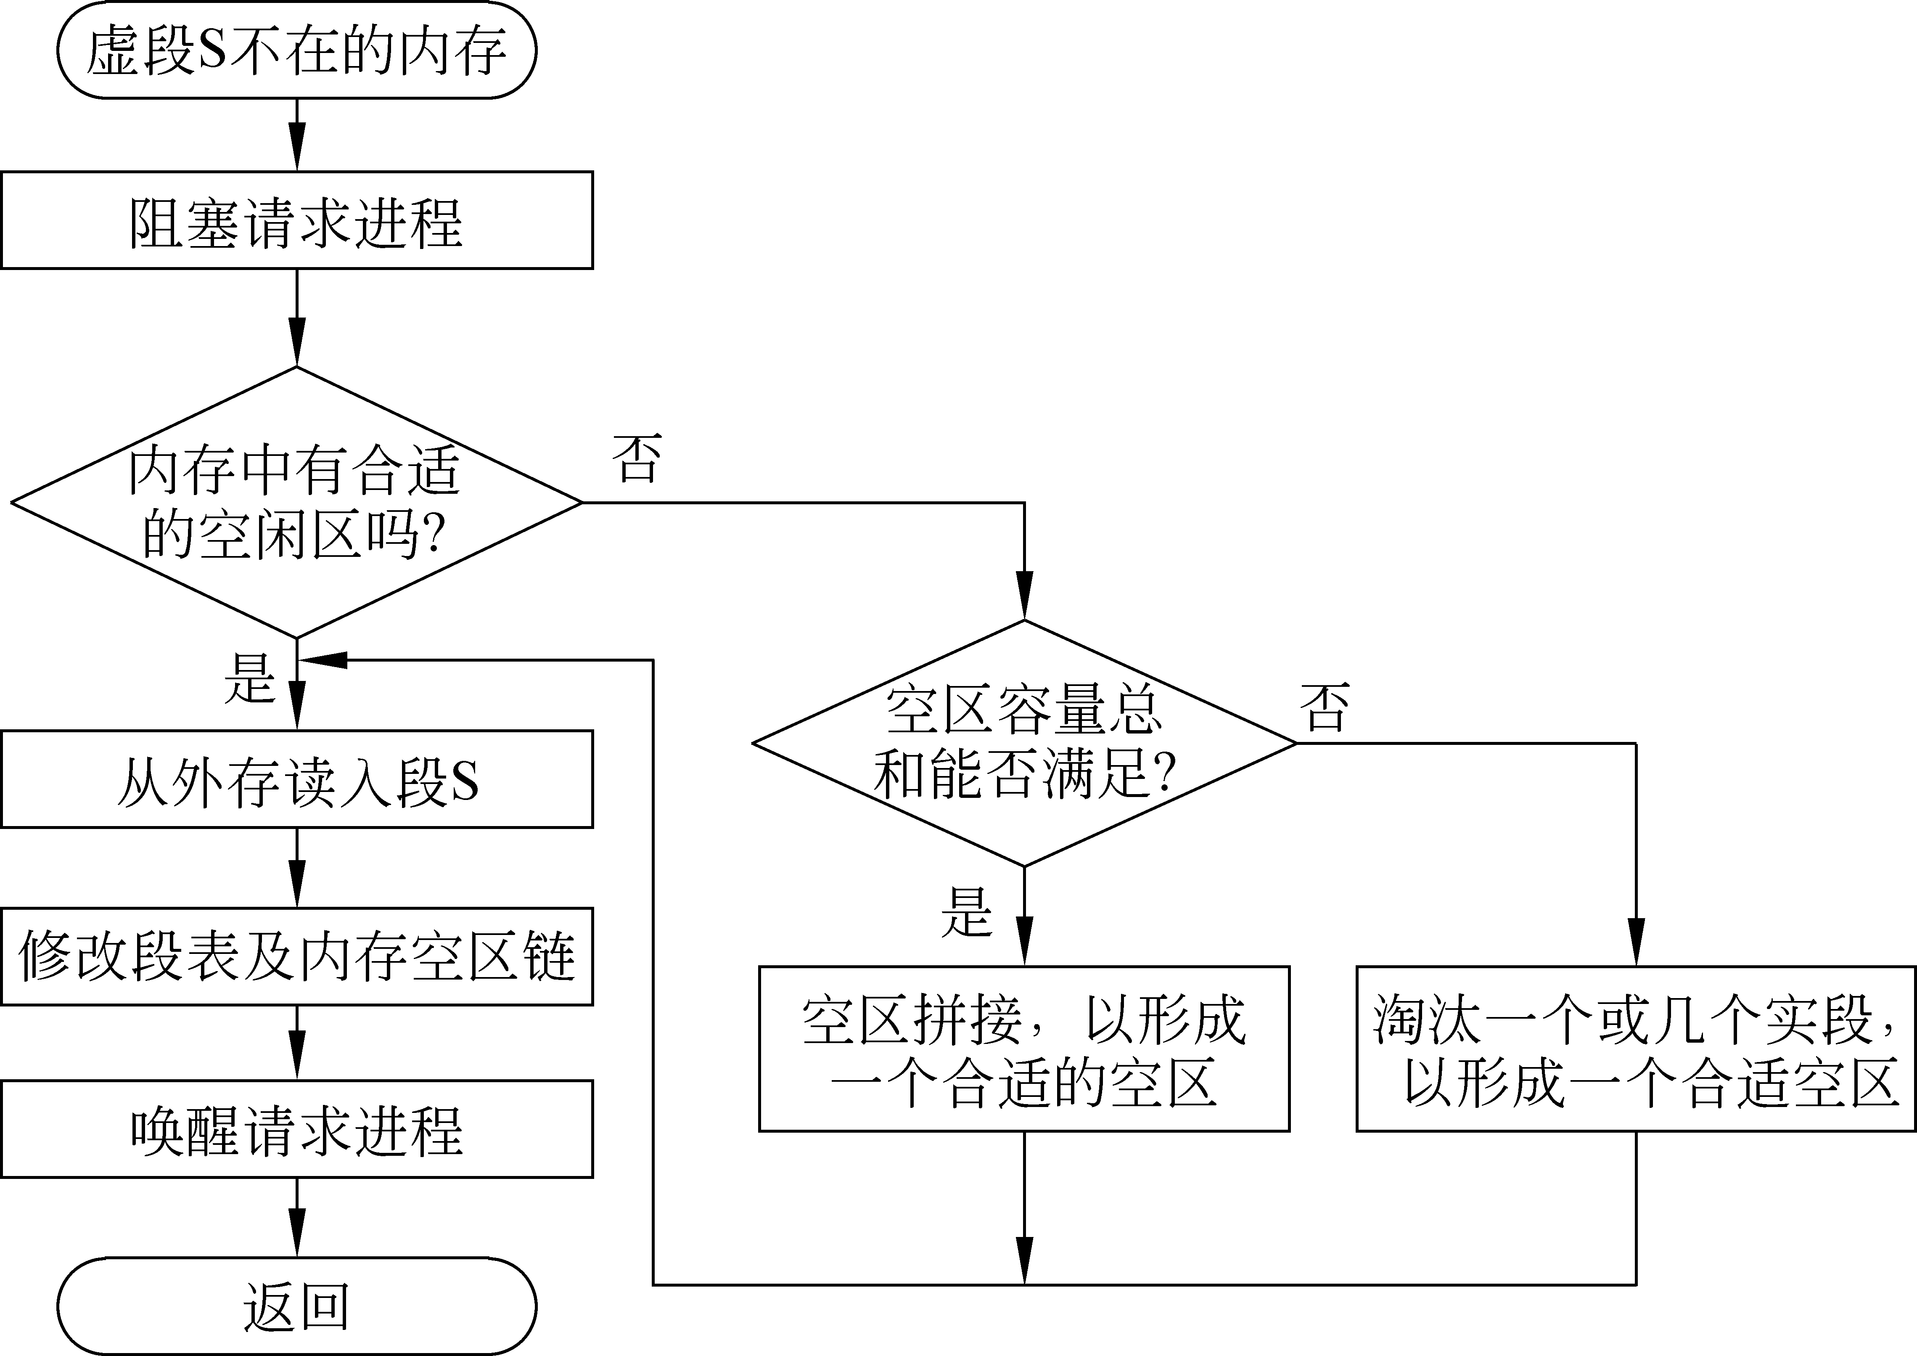
7.4.1 请求分段存储管理方式的概念

Slide 48
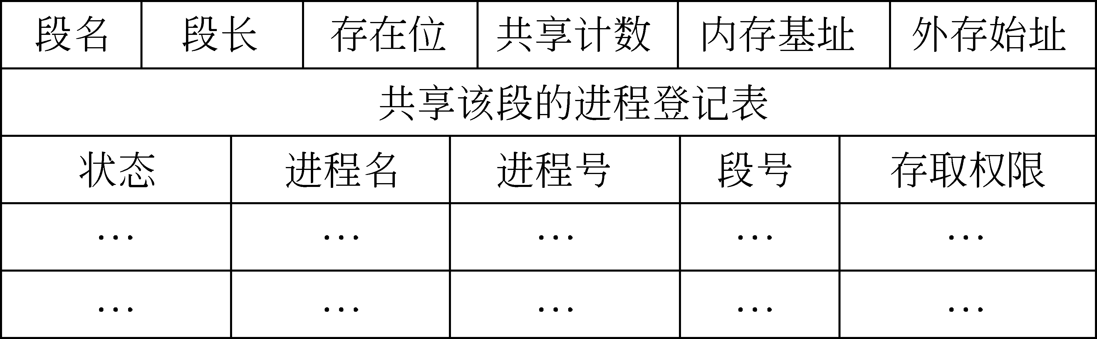
7.4.1 请求分段存储管理方式的概念
4. 段的共享与保护

Slide 49
7.4.2 请求分段存储管理优缺点
  请求段式存储管理的优点如下：
    ① 程序的模块化性能好。
    ② 便于实现信息保护。
    ③ 便于实现程序和数据的共享。
    ④ 程序的动态链接和调度比较容易。
  请求段式存储管理的缺点如下：
    ① 地址变换所花费的时间比较长。
    ② 主存储器的利用率往往比较低

Slide 50
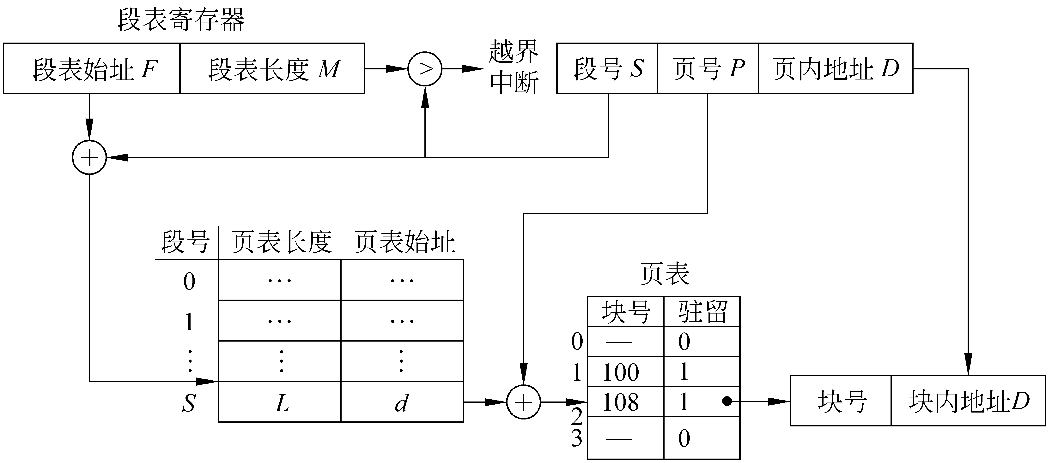
7.5 请求段页存储管理方式
1. 地址变换和缺页中断

Slide 51
7.5 请求段页存储管理方式
2. 置换算法
请求段页式存储管理系统中的页面置换算法可采用请求分页存储管理系统中的页面置换算法，如先进先出、最近最近未使用、时钟算法等。
请求段页式存储方式兼具虚拟分段和虚拟分页的优点，但也有不足之处，其功能的增强导致其实现变得复杂，需要更多的硬件支持，系统开销增大。

Slide 52
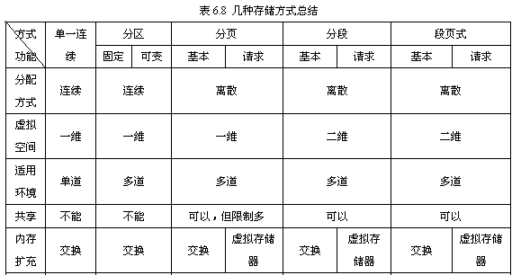
7.6 存储管理方案总结

Slide 53
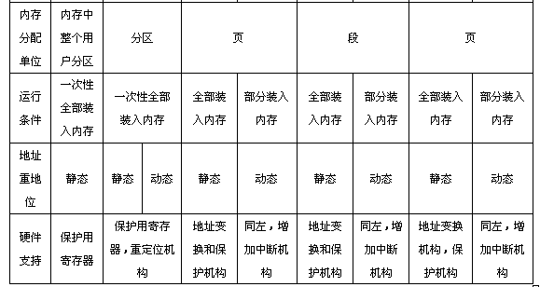
7.6 存储管理方案总结

Slide 54
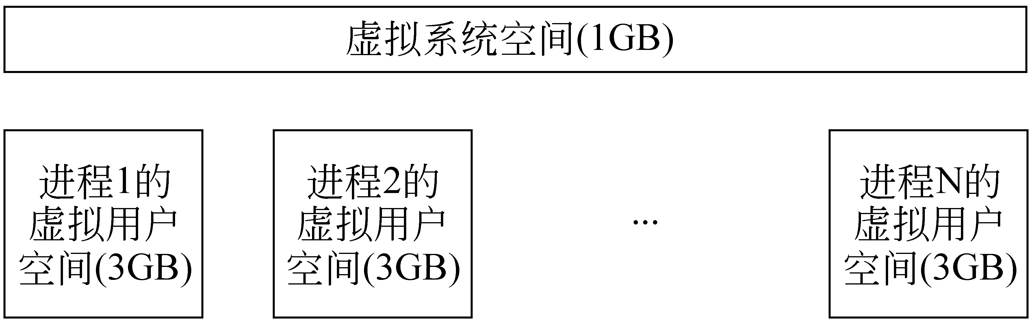
7.7 Linux存储管理概述
7.7.1 Linux虚拟存储管理
1. Linux的虚拟存储空间
Linux是一个多用户、多任务操作系统，在它运行时，多个进程共享系统内存，所有进程要求的内存容量远远大于实际物理内存的容量，为此采用虚拟存储技术，通过部分对换、部分装入方法，页面置换采用了LRU算法。

Slide 55
7.7.1 Linux虚拟存储管理
2. 分页机制与MMU
Linux的内存管理采用页式管理，使用多级页表，动态地址转换机构与主存、辅存共同实现虚拟内存。每个用户进程拥有4GB虚拟地址空间，进程在运行过程中可以动态浮动和扩展，为用户提供了透明的、灵活有效的内存使用方法。
即使每个进程有相同的逻辑地址，通过分页机制，相应进程的物理地址也都是不同的，因此他们在物理地址上不会彼此重叠。
MMU是存储器管理单元的缩写，它是用来管理虚拟内存系统的器件。MMU通常被集成在CPU中，它本身有少量存储空间存放从虚拟地址到物理地址的匹配表，此表称作TLB(转换后备缓冲区)。所有数据请求都送往MMU，由MMU决定数据是在RAM内还是在大容量外存设备内（即虚拟内存中）。如果数据不在物理内存中，MMU将产生请页中断（即缺页中断）。

Slide 56
7.7.1 Linux虚拟存储管理
3. Linux的地址映射
用户进程执行时，Linux内存管理程序通过地址映射机制把用户程序的逻辑地址映射到内存物理地址。如果用户进程的虚地址没有在物理内存中时，就发出请页要求。
如果内存中有足够空间放置请求页面，就请求Linux采用内存分配程序分配内存，把正在使用的物理页记录在页缓存中。如果没有足够的内存可供分配，就调用Linux中的交换机制程序，把部分页面置换到外存中，腾出一部分物理内存。
另外在地址映射中要通过TLB来寻找物理页。页面交换机制中也要用到交换缓存，并且把物理页内容交换出内存后也要及时修改页面相关内容，从而保证正确的地址映射。

Slide 57
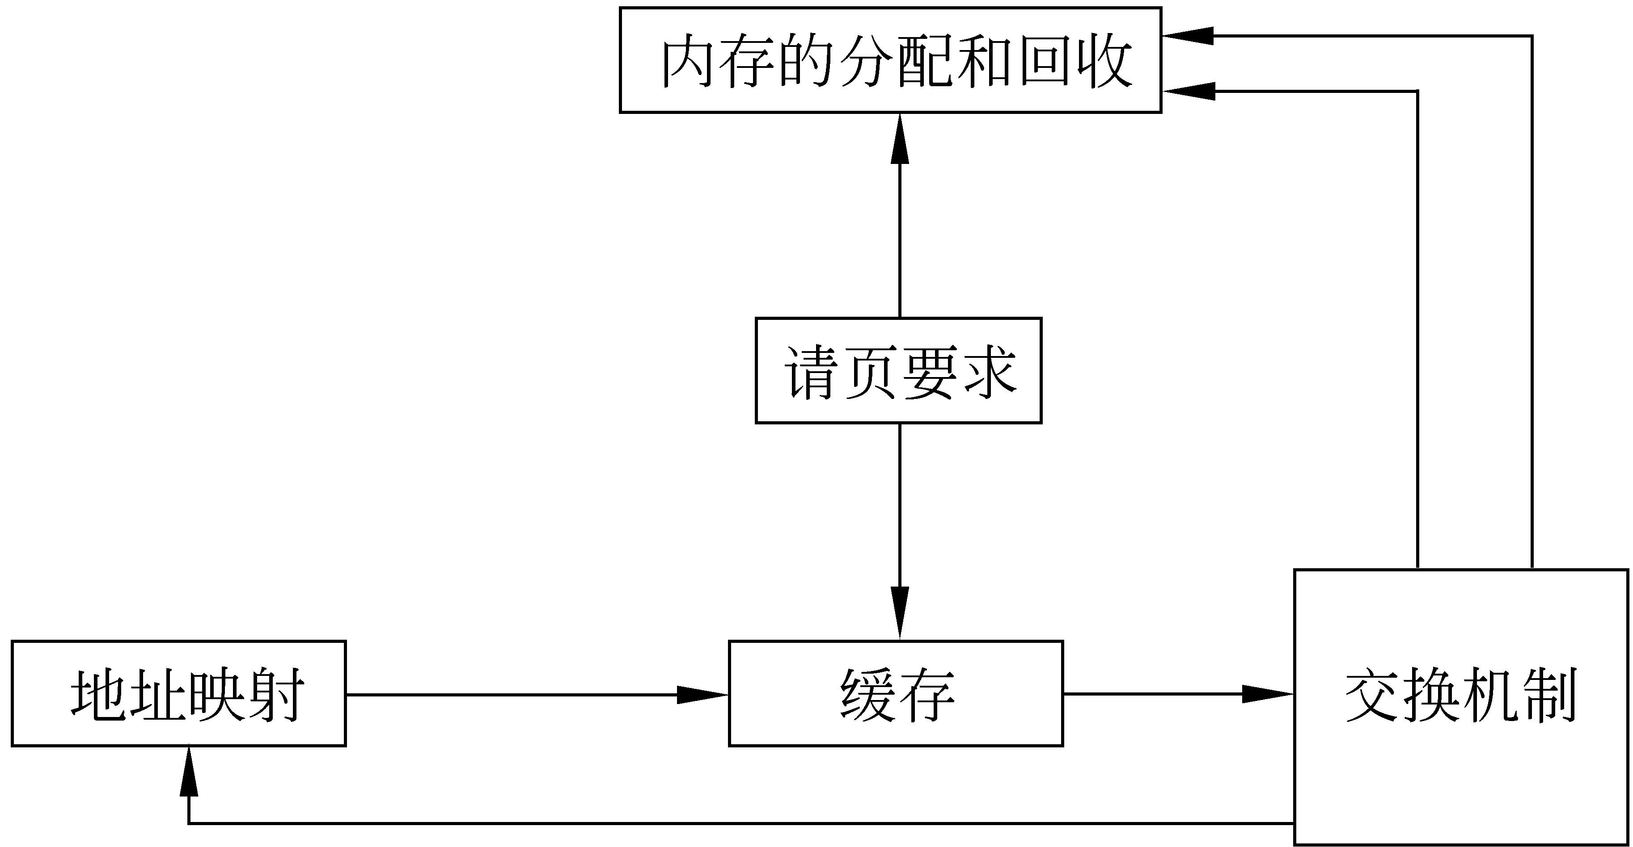
7.7.1 Linux虚拟存储管理
3. Linux虚拟内存实现机制间的关系

Slide 58
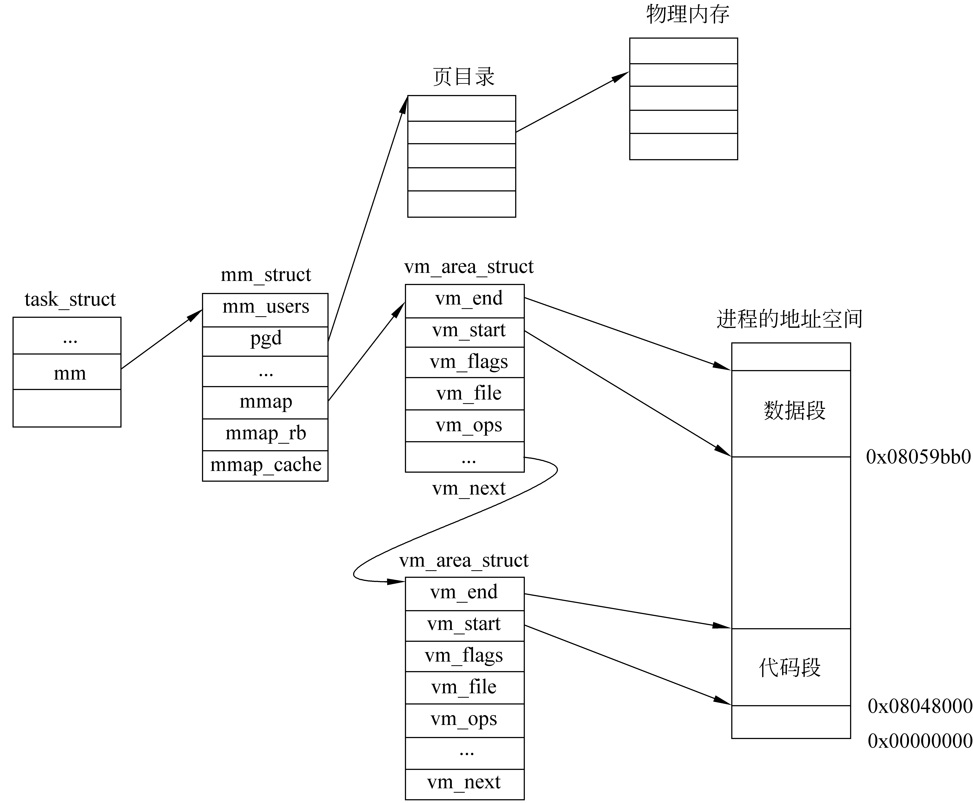
7.7.1 Linux虚拟存储管理
4. Linux进程虚拟地址内存示意图

Slide 59
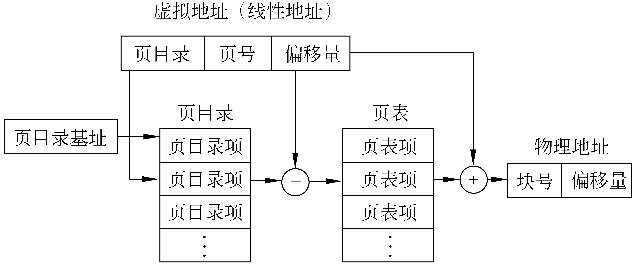
7.7.1 Linux虚拟存储管理
32位i386体系下的Linux地址转换过程

Slide 60
7.7.2 Linux物理内存管理
Linux中的内存管理机制主要包括以下三个方面。
（1）伙伴算法。负责大块连续物理内存的分配和释放，以物理页为基本单位，可以避免有效外部碎片。
（2）slab 分配器：负责小块物理内存的分配，把小块内存看作对象，利用“存储池”缓存这些对象，避免频繁创建与销毁对象所带来的系统额外负担。
（3）per-CPU 页框缓存。内核经常请求和释放的单个页框。根据这个特点，Linux中的per-CPU 页框缓存包含预先分配的页框，这样可以更好地满足本地 CPU 发出的单一页框请求。

Slide 61
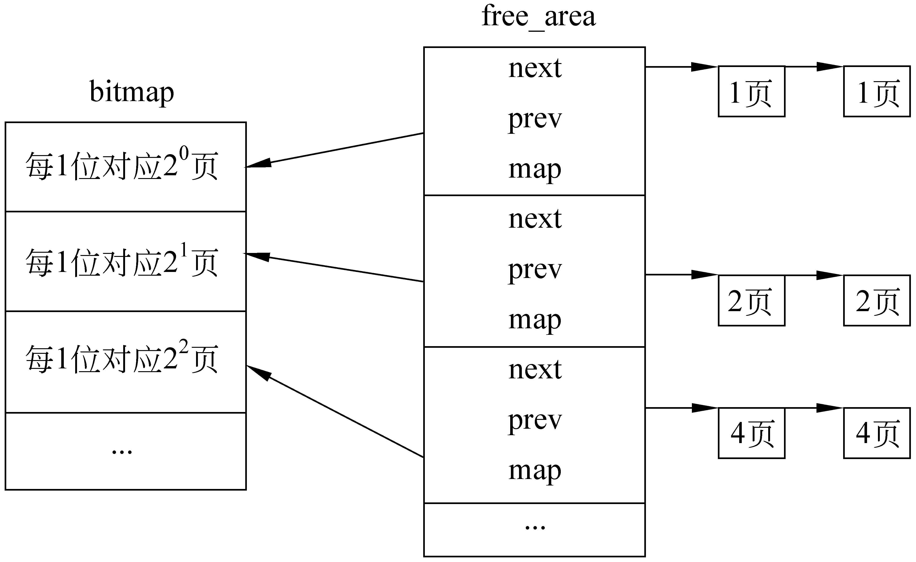
7.7.2 Linux物理内存管理
free_area管理物理内存图

Slide 62
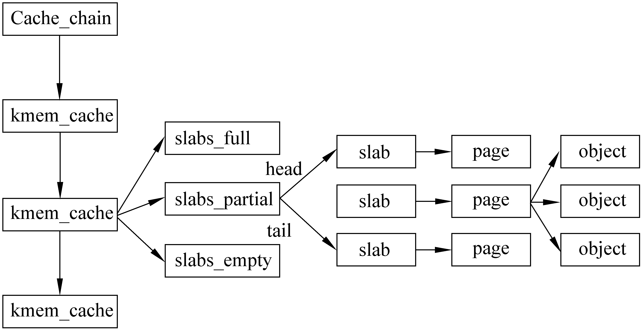
7.7.2 Linux物理内存管理
Slab分配器的主要结构

Slide 63
7.7.3 页面缓存与Swap交换空间
1 页面缓存
页面缓存（File Cache）是以物理页为单位对磁盘文件进行缓存的。对于Linux以及多数的类UNIX系统，系统一般不会让空闲内存块空闲，而是用页面缓存。当某页被从磁盘读到物理内存中时，就缓存在页面缓存中。只有接收到新的内存申请时，需要分配这些用作页面缓存的内存时，系统才会清理这些页面缓存。所以，一般看Linux的空闲内存总是很少，其实他们正在为加速访问文件系统做贡献。
页面缓存基于内存管理系统，同时又要和文件系统打交道，是两者之间的一个重要纽带。应用层对文件的访问一般有两种方法，一种是通过系统调用mmap()创建直接访问的虚拟地址空间；另一种是利用系统调用read()/write()进行寻址访问。

Slide 64
7.7.3 页面缓存与Swap交换空间
2、 Swap交换空间
为了减轻内存压力，Linux采用了Swap交换空间（交换分区）。Linux中Swap类似于windows操作系统中的虚拟内存，就是当内存不足的时候，把一部分硬盘空间虚拟成内存使用。从而解决内存容量不足的情况。
Linux通常将交换空间设置为一个单独的分区，一般要求地址连续，且必须是本地硬盘。交换空间的大小，在安装Linux系统时，就已经由用户指定。
Swap 空间的作用可简单描述为：当系统的物理内存不够用的时候，就需要将物理内存中的一部分空间释放出来，以供当前运行的程序使用。那些被释放的空间可能来自一些很长时间没有什么操作的程序，这些被释放的空间被临时保存到外存的Swap空间中。等到那些程序要运行时，再从Swap空间中恢复保存的数据到物理内存中。

